Slide 1
19 ноября Классная работа Тема урока: Что у земли внутри.

Slide 2
ПЛАНЕТА ЗЕМЛЯ - ЛЮБЯЩАЯ МАТЬ.
Земля есть планета,
Она - общий дом,
И душу имеет, и тело, и кровь, кровом ей служит
А кровом ей служит из неба покров.

Slide 3
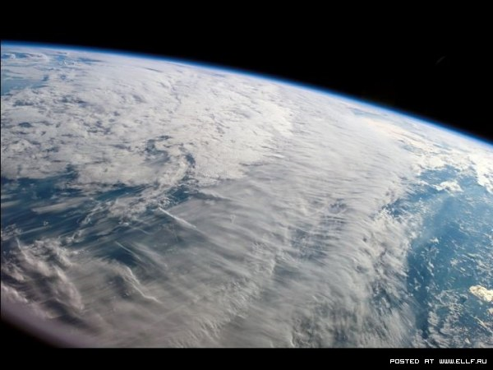
Снимок земли из космоса

Slide 4
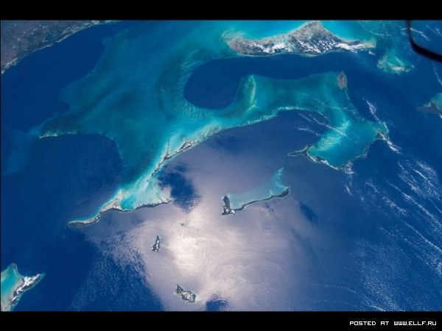

Slide 5
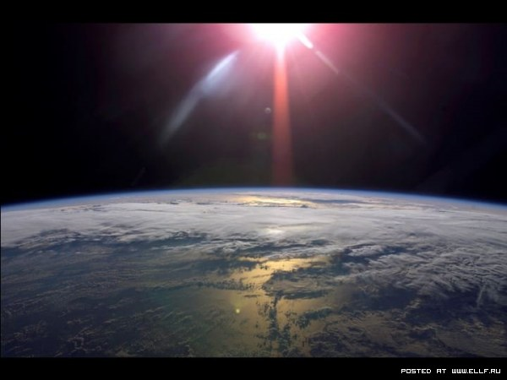

Slide 6
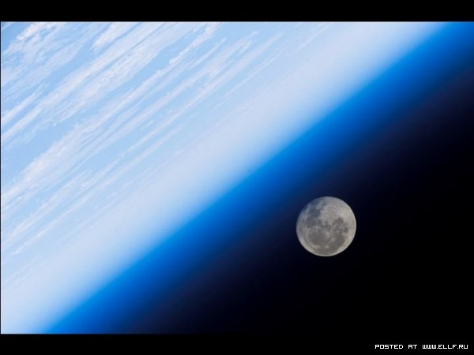

Slide 7
Внешние оболочки Земли.
Твердая каменная, мы по ней ходим (литосфера)
Воздушная, прозрачная и невидимая (атмосфера)
Водная, утоляющая нашу жажду (гидросфера)
Оболочка жизни, частью которой мы являемся (биосфера)

Slide 8
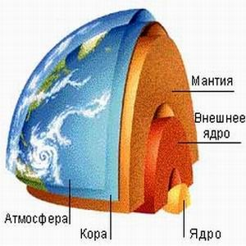
Внутреннее строение земли

Slide 9
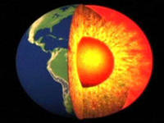
Ядро

Slide 10
Ядро́ Земли́ — центральная, наиболее глубокая часть планеты Земля находящаяся под мантией Земли и, предположительно, состоящая из железо-никелевого сплава.
. Глубина залегания — 2900 км. Средний радиус сферы — 3,5 тыс. км. Разделяется на твердое внутреннее ядро и жидкое внешнее ядро. Температура в центре ядра Земли достигает 5000 С.

Slide 11
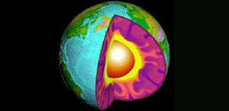
Мантия.

Slide 12
Несмотря на высокую температуру – 2000 градусов вещества мантии находятся в твердом состоянии. Правда в верхней части мантии имеются слои частично размягчённые.

Slide 13
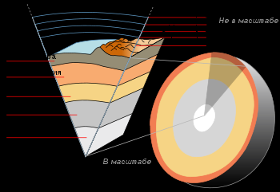
Земная кора

Slide 14
Земна́я кора́ — внешняя твёрдая оболочка Земли (геосфера). Её толщина от 5 до 75 км.

Slide 15
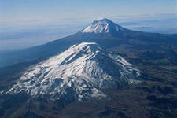
Рельеф земли ГОРЫ

Slide 16
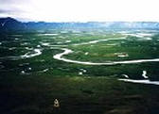
РАВНИНА

Slide 17
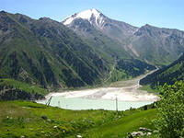
ВПАДИНЫ

Slide 18
ГОРНЫЕ ПОРОДЫ
ПЛОТНЫЕ РЫХЛЫЕ
(ГРАНИТ) (ПЕСОК)

Slide 19
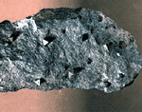
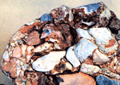
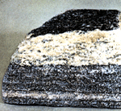
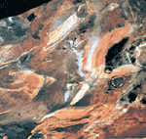

Slide 20
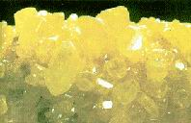
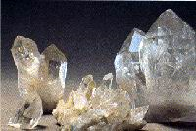
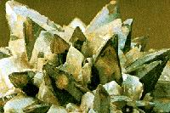
Горные породы состоят из минералов.

Slide 21
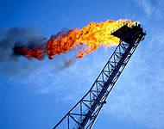
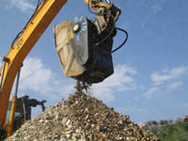
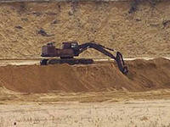
Полезные ископаемые которые использует человек

Slide 22
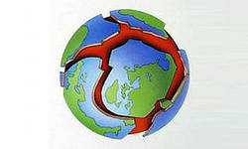
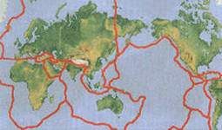
ГРАНИЦЫ ПЛИТ ЗЕМНОЙ КОРЫ

